Slide 1
Профессии от А до Я

Slide 2
Словарь профессий

Slide 3
Андеррайтер - Специалист в области страхования, который описывает, оценивает и квалифицирует риски
Проходчик - Специалист, прокладывающий путь в недра, проводящий подготовительные горные выработки для последующей добычи полезных ископаемых
Трихолог - Врач, занимающийся исследованием, лечением и профилактикой волос и кожного покрова волосистой части головы
Фрезеровщик - Специалист, выполняющий на специальном станке обработку металлических изделий
Инженер-геодезист - Специалист по составлению карт местности, проведению инструментальной съемки, расчетов и составлению планов

Slide 4
Крючник - Наемный рабочий в России в XVIII веке – первой трети XX века, переносящий тяжести на спине с помощью особого железного приспособления
Берейтор - Специалист по обучению лошадей и верховой езде; учитель, обучающий верховой езде, «объездчик» верховых лошадей, помощник дрессировщика лошадей в цирке
Териолог - Специалист, изучающий строение, систематику, происхождение, образ жизни и практическое значение млекопитающих
Лоцман - Специалист порта по проводке судов, отвечающий за их беспрепятственное прохождение в сложных местах
Дефектолог - Специалист, помогающий детям, страдающим от психических и физических недостатков, адаптироваться в обществе

Slide 5
Анаграмма

Slide 6
Лев Астра => сталевар
Марк Репиха => парикмахер
Платон Егоров => невропатолог
Пётр Чепелик => переплётчик
Иван Ретер => ветеринар
Тихон Кезо => зоотехник
Иван Ахметко => автомеханик
Маша Ситник => машинистка
Фаина Котиц => официантка
Роман Бейк => комбайнер

Slide 7
Ребусы

Slide 8
Пример ребуса
к «О» буква «Н» - КОН
«ОДИН» - ДИ
- Т
«ЕРОМ» - ЕР
= Кондитер

Slide 9
Ребусы

Slide 10
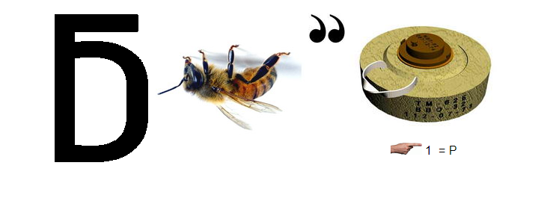
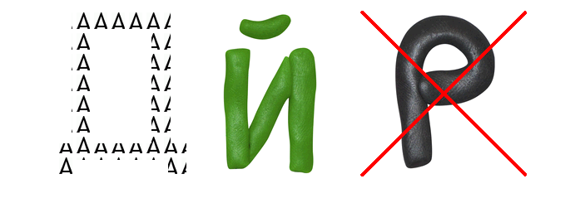
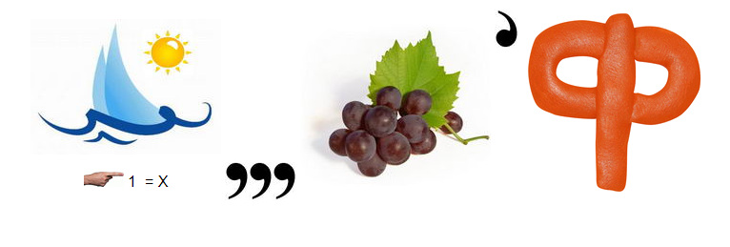
балерина
дизайнер
хореограф

Slide 11
портной
шахтер
учитель

Slide 12
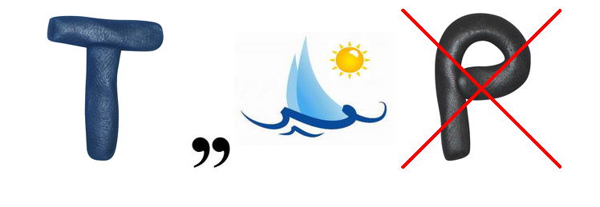
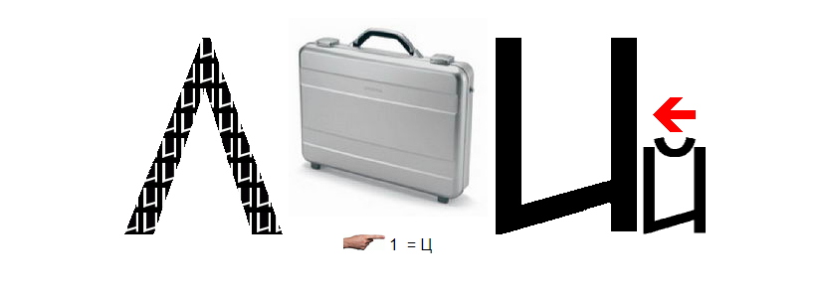
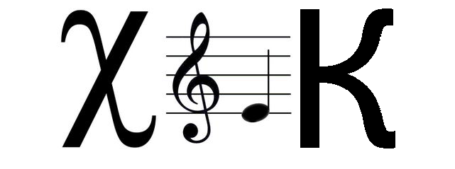
тренер
полицейский
химик

Slide 13
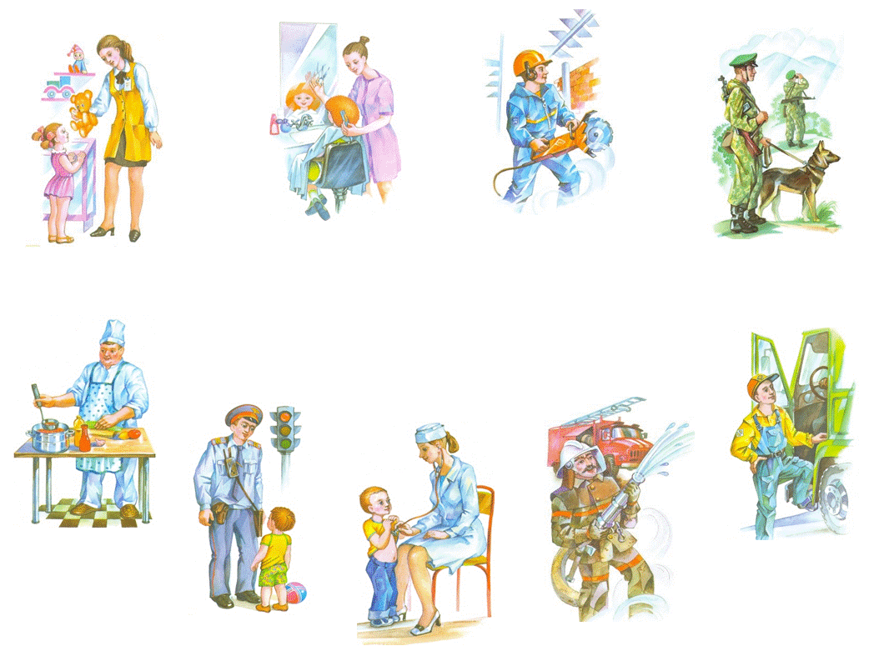
Своя игра

Slide 14
ПРОФЕССИИ НАШИХ ПРЕДКОВ | 10 | 20 | 30 | 40 | 50
СИНОНИМЫ | 10 | 20 | 30 | 40 | 50
ПРОФЕССИИ В КАРТИНАХ | 10 | 20 | 30 | 40 | 50
ДЕШИФРОВЩИК | 10 | 20 | 30 | 40 | 50
ТОЛКОВАЯ ВИКТОРИНА «КТО ЭТО?» | 10 | 20 | 30 | 40 | 50
А МУЗА ПОБЕДИЛА | 10 | 20 | 30 | 40 | 50
ИСТРУМЕНТЫ | 10 | 20 | 30 | 40 | 50

Slide 15
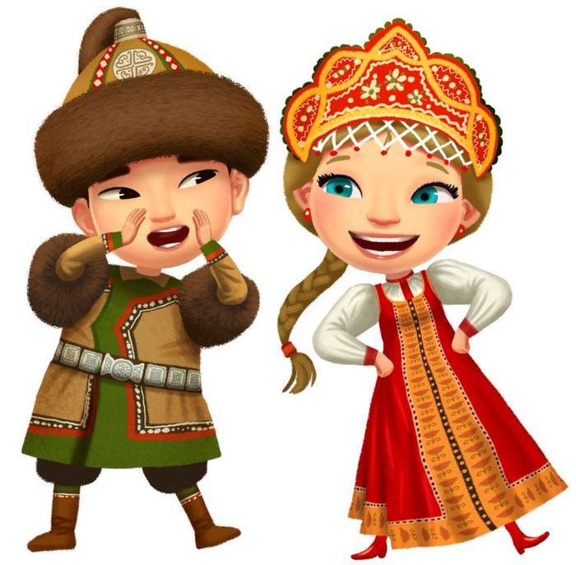
Актеров
Кого на Руси называли представщиками?
50

Slide 16
Телохранителя
Кого раньше могли называть «обережной»?
40

Slide 17
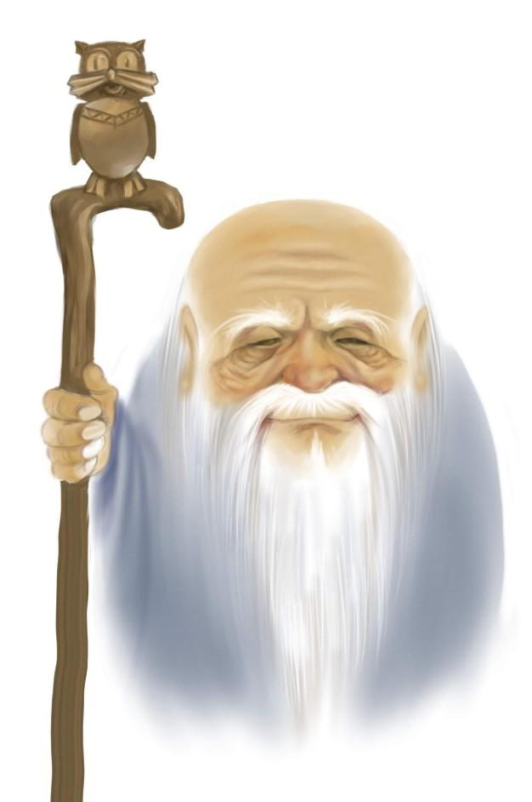
Философа
Кого на Руси называли «любомудр»:
специалиста в области философии
сказителя, т.е. того, кто из уст в уста передавал историю своих предков
монаха, который писал лики святых, иконы
30

Slide 18
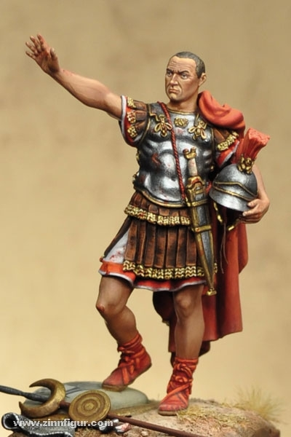
Стратег
Так в древнегреческих городах-государствах называли главнокомандующего войском
20

Slide 19
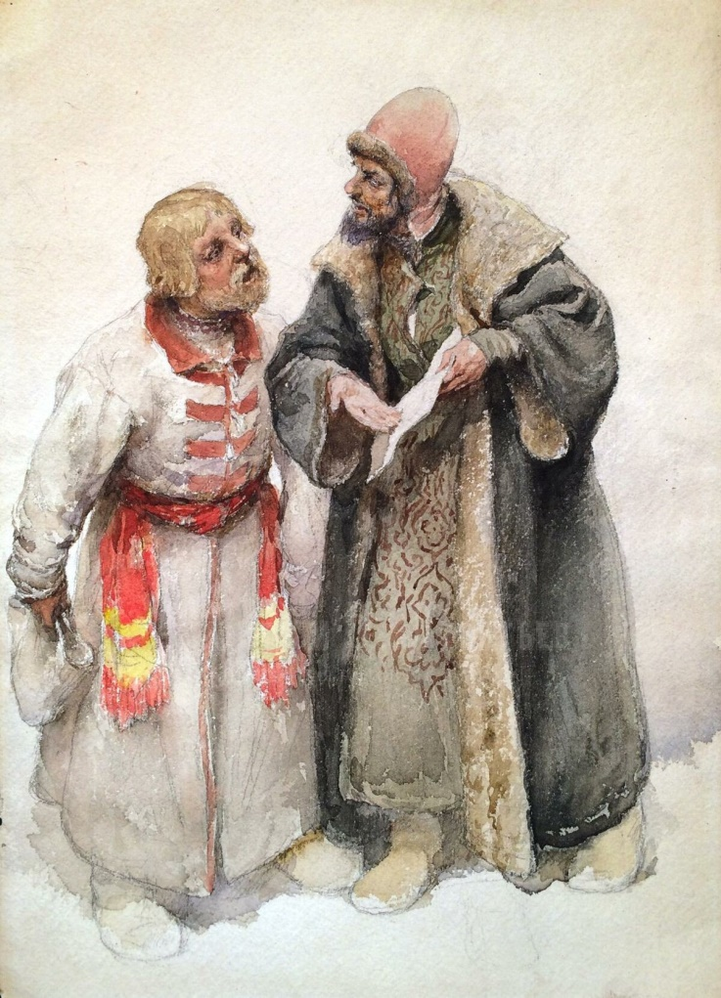
Толмач
Как раньше назывался на Руси переводчик, посредник в беседе, разговоре?
10

Slide 20
Управленец, управляющий
Менеджер
10

Slide 21
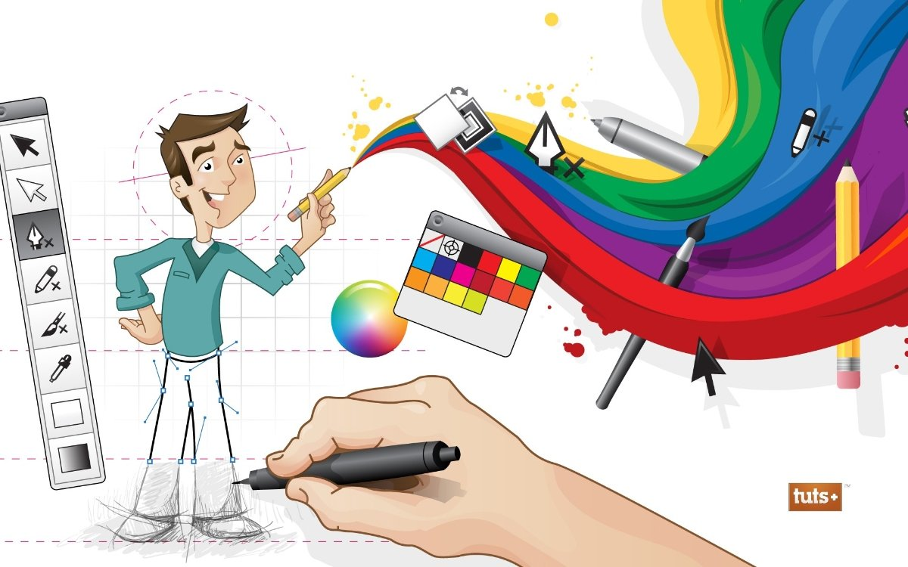
Аниматор
Мультипликатор
20

Slide 22
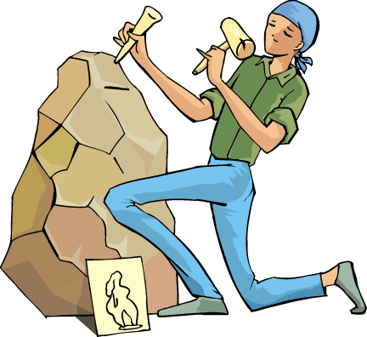
Ваятель
Скульптор
30

Slide 23
Языковед
Лингвист
40

Slide 24
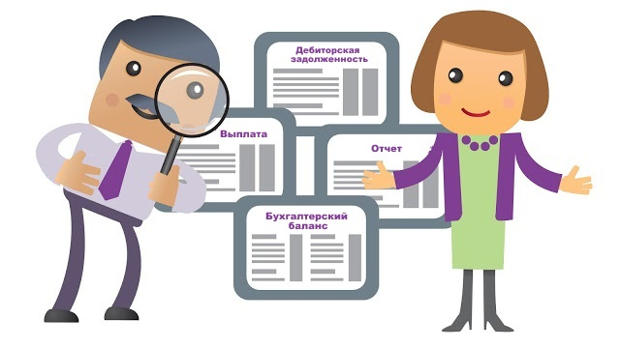
Аудитор
Ревизор
50

Slide 25
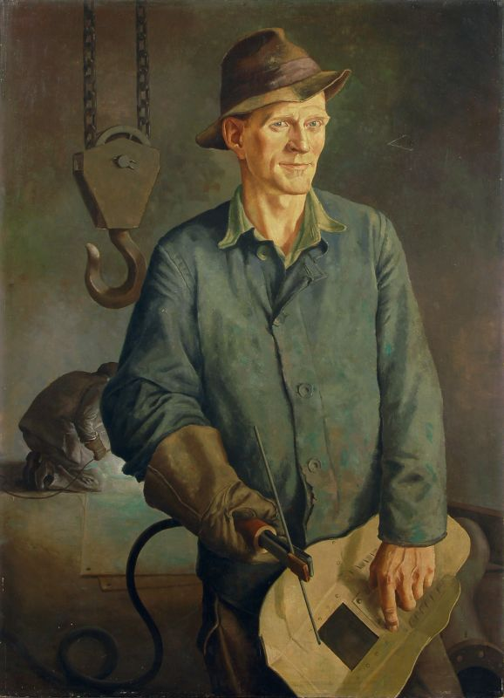
Электросварщик
10

Slide 26
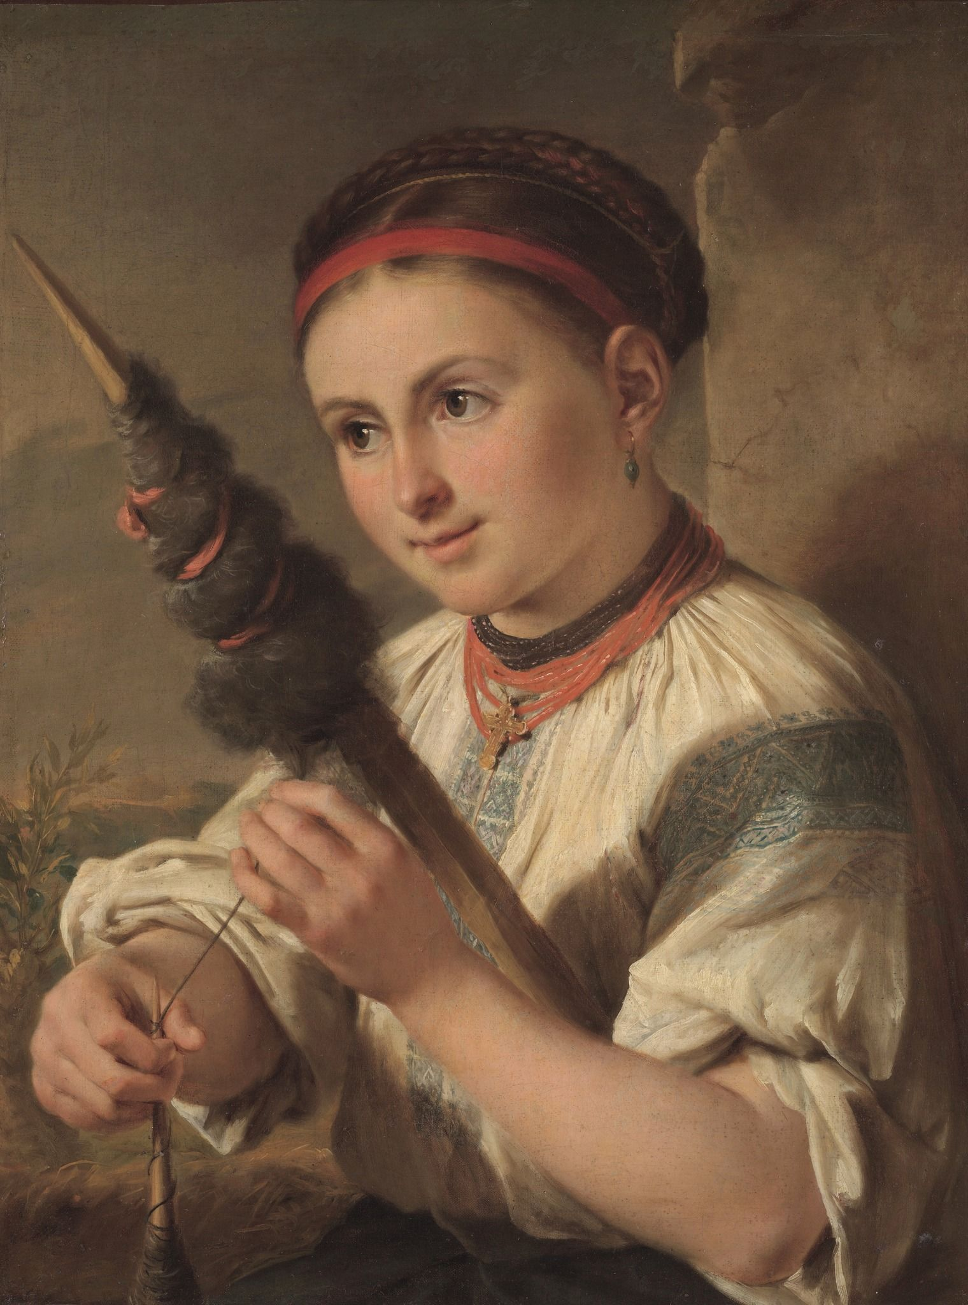
Пряха
20

Slide 27
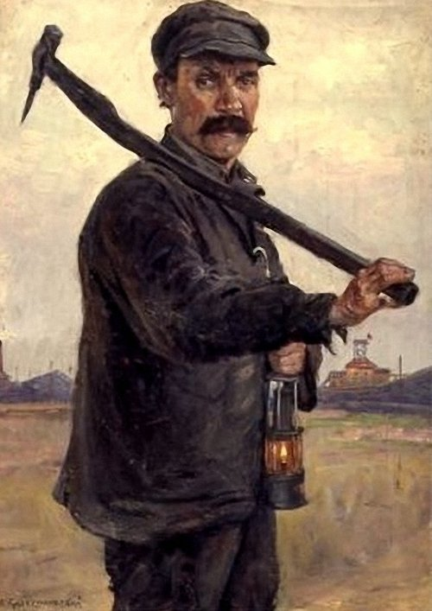
Шахтер
30

Slide 28
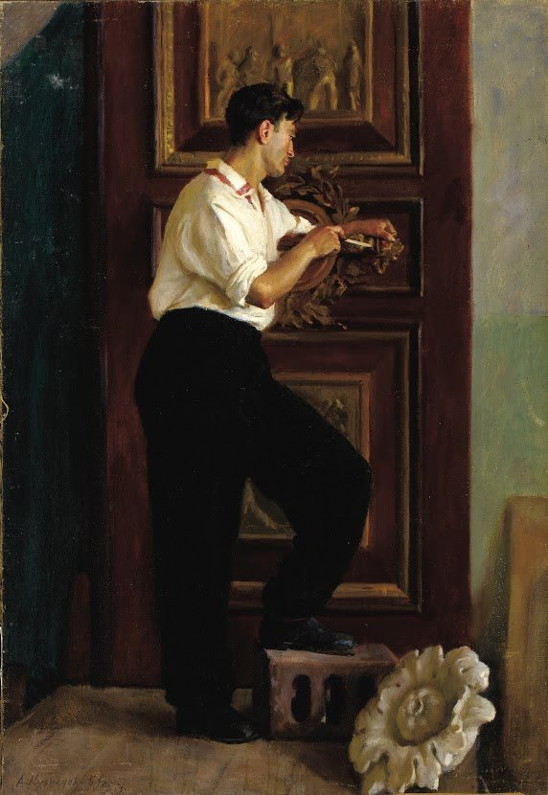
Реставратор
40

Slide 29
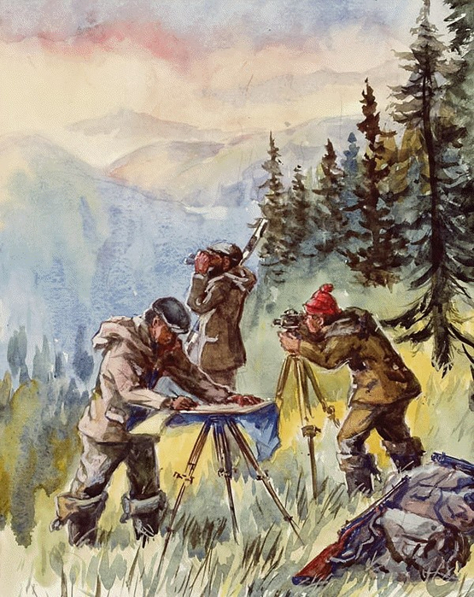
Геодезисты
50

Slide 30
Старший помощник капитана
Старпом
10

Slide 31
Военный корреспондент
Военкор
20

Slide 32
Помощник режиссера
Помреж
30

Slide 33
Командир дивизии
Комдив
40

Slide 34
Полномочный представитель
Полпред
50

Slide 35
Биолог
Фенолог – это специалист по ремонту фенов или лицо, изучающее жизнь животных и растений в связи со сменой времен года
10

Slide 36
Изучает почерк
Графолог – это специалист, составляющий биографии знаменитых родовитых дворян (графов) или специалист по изучению почерка человека
20

Slide 37
Раклист – это специалист по ловле членистоногих (раков) или специалист, наносящий рисунок на ткань
Наносит рисунок
30

Slide 38
Специалист по измерительной технике
Метролог – специалист, который проводит испытания и проверку впервые запускаемой измерительной техники или специалист, обслуживающий подвижные составы метрополитена
40

Slide 39
Ботаник
Бриолог – это ботаник, изучающий мхи, или специалист по бритью и стрижке бород и бакенбард
50

Slide 40
В.И. Даль
Военный врач,
глазной хирург,
гомеопат,
мичман,
автор толкового словаря
10

Slide 41
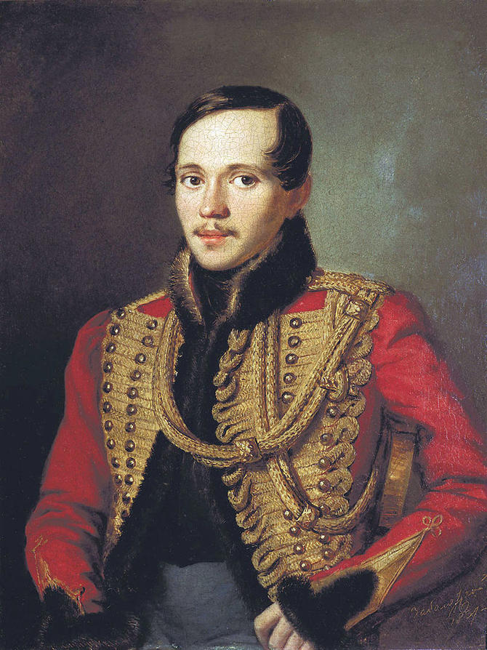
М.Ю. Лермонтов
Корнет лейб-гвардии,
поэт
20

Slide 42
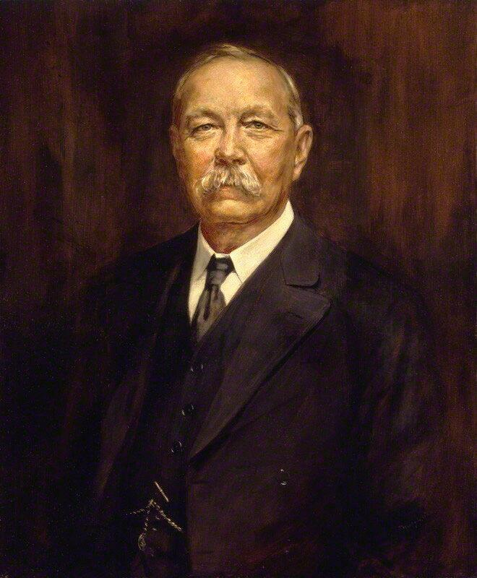
А.К. Дойл
Хирург,
корабельный врач,
писатель
30

Slide 43
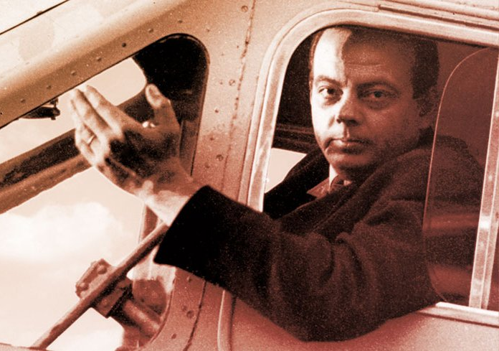
А. де Сент-Экзюпери
Летчик,
писатель,
поэт
40

Slide 44
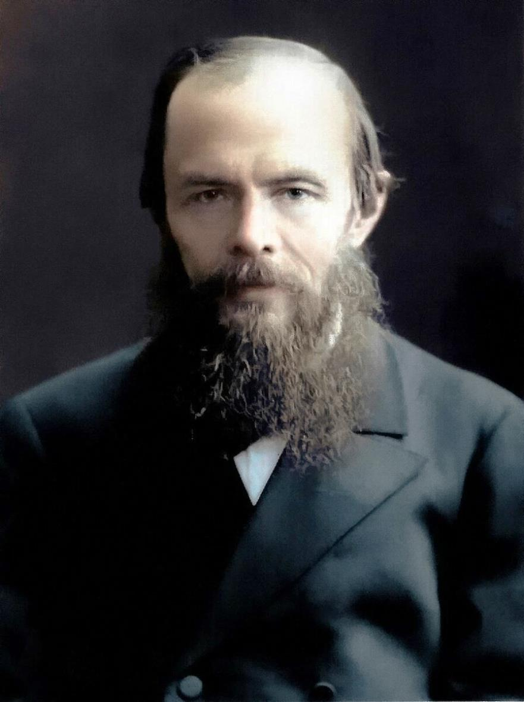
Инженер-подпоручик,
писатель
Ф.М. Достоевский
50

Slide 45
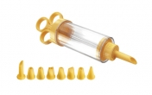
Какой инструмент используют и медики и кулинары?
Шприц
10

Slide 46
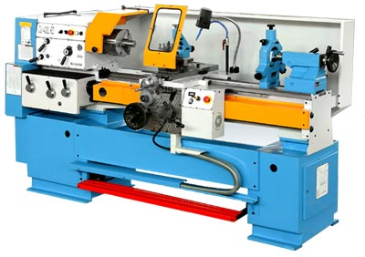
Орудие труда токаря, фрезеровщика и балерины
Станок
20

Slide 47
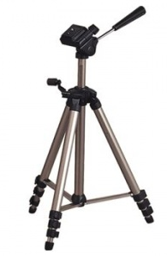
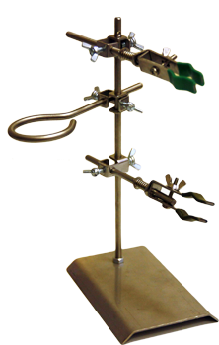
Каким приспособлением пользуются и химики, и фотографы, и кинооператоры, и геодезисты?
Штатив
30

Slide 48
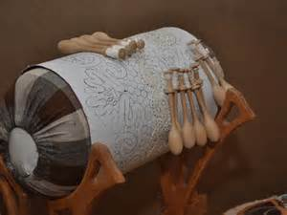
С помощью какого инструмента, кроме крючка и спиц, кружевницы создают кружево?
Коклюшки
40

Slide 49
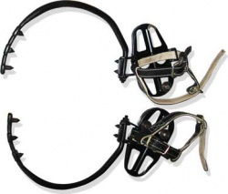
Какое
приспособление помогает электромонтеру взобраться на электрический
столб?
Кошки (когти)
50

